Slide 1
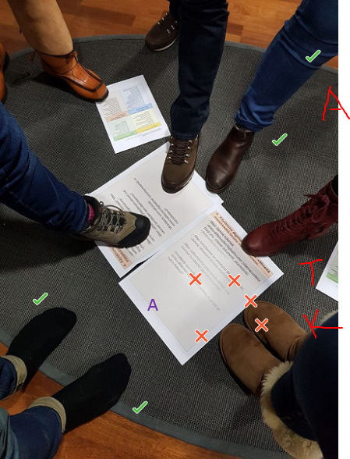
Digital kvalitetsmatta
@Centria-amk/eAMK-projektet/ Irja Leppisaari, Asko Mentu och Satu Hangasmaa

Slide 2
I den här PowerPoint-presentationen presenteras den digitala kvalitetsmattan och hur gruppen kan använda den vid samarbete via Skype.
Först presenteras i hurdana situationer den digitala kvalitetsmattan lämpar sig för användning.
I exempelfallet används en studerandegrupp, som i e-gruppmentorering funderar över hur de ska uppnå sina mål.
Därnäst presenteras med hjälp av ett illustrerande exempel hur kvalitetsmattan används vid samarbeten och slutligen presenteras hur den digitala kvalitetsmattan fungerar via Skype.
Närmare anvisningar om samarbete via Skype finns i form av en videohandledning på sidan Utvecklande digital mentorering

Slide 3
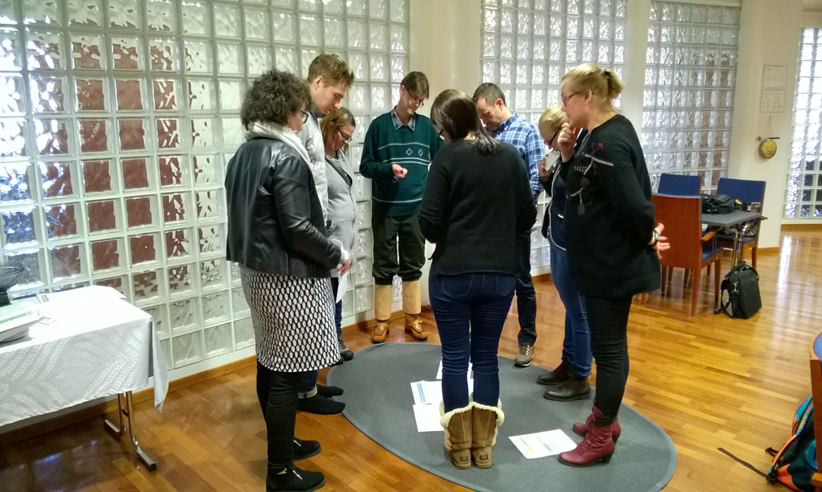
Vad är det fråga om?
Den digitala kvalitetsmattan har utvecklats inom eAMK-projektet som testplattform i eMentorointikoulutus 2018–2019 (e-mentorskapsutbildning) för tre yrkeshögskolor.
Verktyget är avsett som hjälpmedel i gemensam reflektering inom olika användningsområden, till exempel som stöd i planeringen och den fortlöpande bedömningen av inlärningsmål.
Gruppen, teamet eller gemenskapen kan använda verktyget för att uppnå sina mål och granska sina utvecklingsbehov.
Verktyget kan även anpassas till att användas för själv-, kamrat- och expertutvärdering, till exempel bedömning av metakunskaper i arbetslivsprojekt.

Slide 4
Utvärderingsmatta
DIGITAL KVALITETSMATTA (Leppisaari 2018c; eMentorointikoulutus (e-mentorskapsutbildning)) 1. Våra uppsatta MÅL har uppnåtts | 2. VÅR INTERAKTIONSRELATION fungerar bra
Hur har de kunskapsmål som vi satt upp (se mentoreringsavtalet) genomförts? Vilka ämnen har vi behandlat och vilka ämnen borde vi baserat på vår utvärdering ännu behandla? Hur har vi utvärderat vår egen och vårt arbetspars/vår grupps verksamhet? Vad har vi lärt oss av utvärderingarna? Vilka ytterligare mål borde vi precisera och/eller sätta upp på basis av våra utvärderingar? | Hurdan är stämningen i arbetsparet/gruppen? Hur byggdes förtroendet upp mellan oss? Hur upprätthåller vi vår interaktionsrelation? Medelst vilka metoder stärker vi vår (virtuella) närvaro? Hur har vi nyttjat varandras mångfald/olikheter?
3. Vi har till stöd för vår inlärning hittat en stabil VERKSAMHETSMODELL och MENTORERINGSMODELLER | 4. Vi använder DIGITALA METODER och VERKTYG på ett meningsfullt sätt i mentoreringen
En hurdan verksamhetsmodell för mentorering har vi byggt? På vilket sätt stöder den de mål som vi har satt upp? Vilka metoder och tekniker för mentorering har vi använt? Hur har det varit till stöd i uppnåendet av våra mål? Hur har vi utnyttjat mentorns olika roller? Vilka observationer har vi gjort om den fungerande aktörens roll? Hur utnyttjar kamratmentorering? Hur fördjupar vi våra kunskaper i användningen av metoderna för mentorering? | Hur har vi upplevt digitaliseringen (videokonsultationer, bloggar och andra gemensamma dokument, snabbmeddelanden) i vår mentorering? Hur har vår verksamhet lyckats tekniskt? Hur har vi löst våra tekniska problem? Hur har de kommunikationsmedel som vi valt varit till stöd i att uppnå våra mål? Hurdan interaktion har den digitala verksamhetsmiljön möjliggjort?

Slide 5
Exemplet Avståndsgrupparbete (arbetsidé anpassad Inlärning och Grupparbete @ Ideapakka.fi 2017)
I PowerPoint-presentationen har målmeningar (temana 1–4) och utvärderingsfrågor för varje mål antecknats. Mittpunkten i cirkeln avser 100 procents uppnående av målet.
Gå vid varje diabild (temana 1–4) igenom nedan angivna tre saker. Ni har cirka 10 min. på er för illustrering och behandling av vart och ett av temana. 1 - Placera er först vid den punkten som ni själva anser att ni befinner er i, i förhållande till det nämnda målet. Varje person använder sitt eget överenskomna märkningssätt. Motivera er placering. Varför valde ni det här avståndet? Ställ följdfrågor till varandra. Vilket meddelande förmedlar placeringen till er grupp? 2 - Flytta er sedan alla så nära målet som var och en av er önskar att ni befinner er i slutet av e-gruppmentoreringen. Alla gör en ny märkning på det tidigare avtalade märkningssättet. Gör allmänna iakttagelser av hur situationen ser ut då. Vilket meddelande förmedlar placeringen till er grupp? 3 - Anteckna resultaten av er utvärdering i det tomma utrymmet på diabilden. Fundera över utvärderingsfrågor om utvärderingsmattan, som närmare öppnar nedan angivna målmening. Diskutera sinsemellan. Fundera över faktorer som hindrar er från att komma närmare målet. Fundera över hur ni kan komma över dessa hinder/vända dem till möjligheter.

Slide 6
Anvisningar om arbete med Digital kvalitetsmatta via Skype
1. Gruppens sekreterare sparar ned PowerPoint-filen Digital kvalitetsmatta från Moodle till sin egen dator.
2. Sekreteraren skapar en Skype-mötesinbjudan till samarbete till sin egen grupp.
3. Redigera Skype-mötesinställningarna: Ge i menyn Ytterligare alternativ (tre punkter längs ned i hörnet) behörighet till alla att använda kommentarsverktyget i PowerPoint-presentationen (Får vem som helst använda kommentarer i PowerPoint-presentationen? -> Alla)
4. Visa PowerPoint-filen Digital kvalitetsmatta som du sparat (Visa PowerPoint-filer…)
5. Varje deltagare bör se redigeringsverktygen, det vill säga pennbilden högst upp till höger på skärmen samt piltangenterna längst ned som man kan använda till att bläddra fram och tillbaka i presentationen.
6. Gör en självutvärdering en diabild åt gången (fyra teman) genom att använda kommentarsverktygen för att göra avståndsmärkningar. Vid avståndsarbete markeras det egna avståndet i förhållande till cirkelns mittpunkt i cirkeln till höger på diabilden på de gemensamt överenskomna märkningssätten. Bestäm inom gruppen vilken färg och figur varje person ska ha och använda i alla temana.
7. Anteckna gemensamma observationer och utvecklingsbehov med beaktande av temat som undersöks i det tomma kommentarsfältet för varje diabild.
8. Sekreteraren ser till att allt sparas. Spara för säkerhets skull resultatet efter varje diabild. Spara gör ni genom att klicka på pennbilden -> tre punkter -> Save as (Spara som). ​
9. Koppla gruppens produktion till er blogg eller motsvarande arbetsyta.​

Slide 7
Arviointimatto
DIGITAL KVALITETSMATTA (Leppisaari, 2018c) 1. Våra uppsatta MÅL har uppnåtts
- Hur har de kunskapsmål som vi satt upp (se mentoreringsavtalet) genomförts? - Vilka ämnen har vi behandlat och vilka ämnen borde vi baserat på vår utvärdering ännu behandla? - Hur har vi utvärderat vår egen och vårt arbetspars/vår grupps verksamhet? Vad har vi lärt oss av utvärderingarna? - Vilka ytterligare mål borde vi precisera och/eller sätta upp på basis av våra utvärderingar? | - ta avståndet i förhållande till cirkelns mittpunkt
Digital kvalitetsmatta @Centria-amk/eAMK-projektet: Irja Leppisaari, Asko Mentu och Satu Hangasmaa Avståndsarbete tillämpat Inlärning och Grupparbete @ Ideapakka.fi 2017
vi ser till att målen inte är för övergripande, vi kommer att specificera dem
efter varje session gör vi tillsammans en utvärdering
i början av sessionen så går vi alltid tillbaka till förra sessionens sammanfattning
IL
IL

Slide 8
Utvärderingsmatta
DIGITAL KVALITESMATTA (Leppisaari 2018c) 4. Vi använder DIGITALA METODER och VERKTYG på ett meningsfullt sätt i mentoreringen | Digital kvalitetsmatta @Centria-amk/eAMK-projektet: Irja Leppisaari, Asko Mentu och Satu Hangasmaa Avståndsarbete tillämpat Inlärning och Grupparbete @ Ideapakka.fi 201 7
Hur har vi upplevt digitaliseringen (videokonsultationer, bloggar och andra gemensamma dokument, snabbmeddelanden) i vår mentorering? Hur har vår verksamhet lyckats tekniskt? Hur har vi löst våra tekniska problem? Hur har de kommunikationsmedel som vi valt varit till stöd i att uppnå våra mål? Hurdan interaktion har den digitala verksamhetsmiljön möjliggjort? | - ta avståndet i förhållande till cirkelns mittpunkt

Slide 9
Mer information finns på webbplatsen Utvecklande digital mentorering : https://www.eamk.fi/sv/ekosystem/utvecklande-digital-mentorering/

